Slide 1
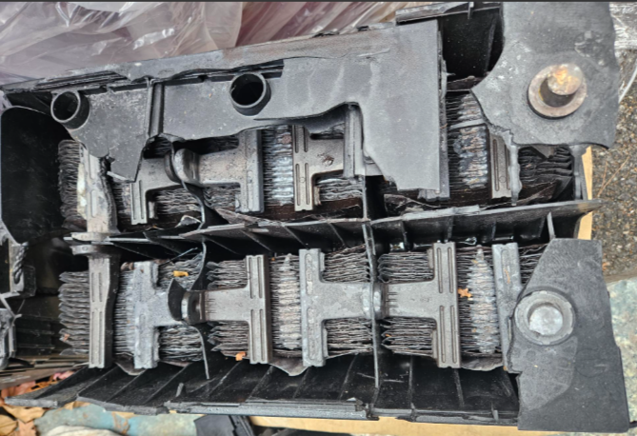
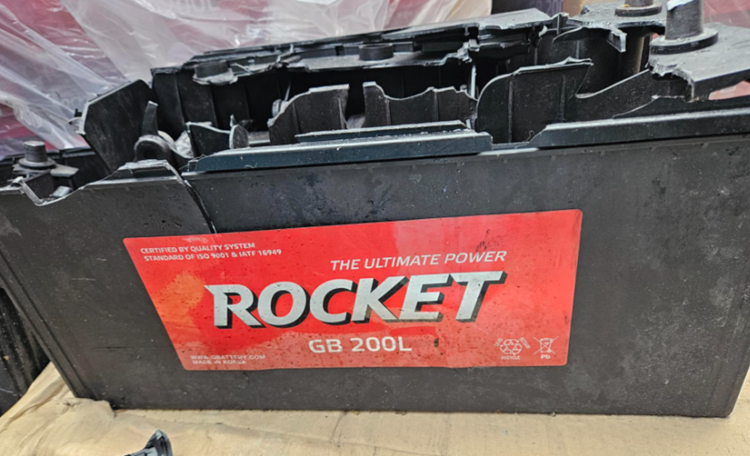
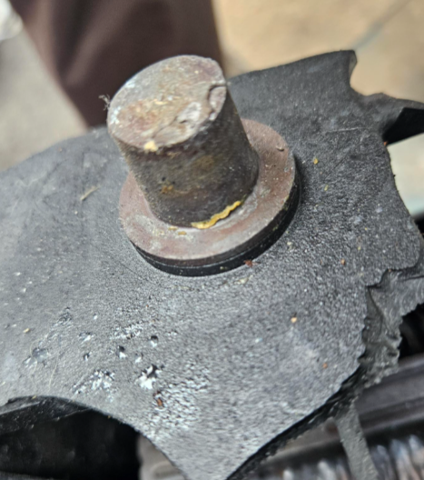
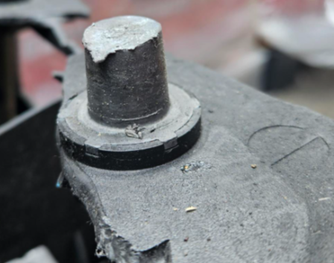
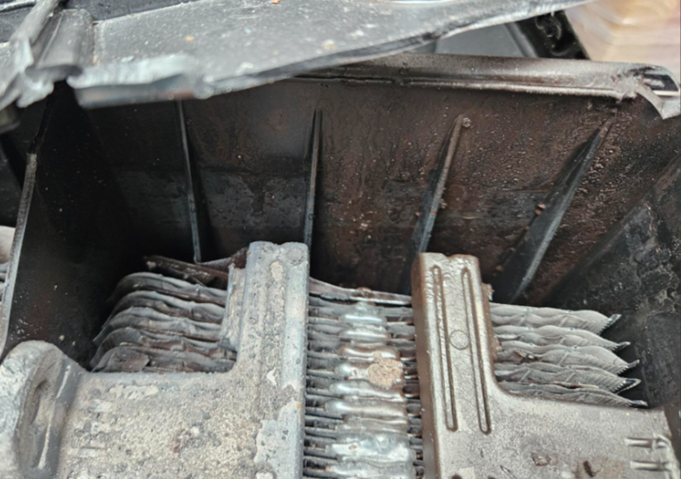
주요문제 발생현황 보고 – 부천운수 [2026.01.23]
CS팀
업 체 명 | 부천운수 [부천]
담 당 자 | 방창석(유전상사) | 연락처 | 02-2212-5120
제 품 명 | GB200L | Lot No | 확인불가
설치수량 | 2 EA | 발생수량 | 1 EA
설치일자 | 확인불가 | 점검일자 | 2026.01.23
사용용도 | 현대 CNG 버스 | 점 검 자 | CS팀 임준우
발생내역 | -. 시동시 파열 발생
피해내역 | -. 배터리 파열
점검결과 | -. 8.0V, 비중 확인불가, 셀별 전압 1.28~1.40V -. 20개월 사용 중 파열 발생 -. (+)단자, (-)단자 쇼트 및 융해 흔적 확인됨. -. 배터리 내부 케이스 면 액고갈 및 부족 확인됨.(수명종료)
판정내용 | -. 교체 또는 설치시 (-) 및 (+)단자 손상 발생 → 단자 손상에 따른 접촉 저항 및 열발생 → 단자녹으며 스파크 발생 → 수소가스와 반응하여 파열 발생된 것으로 추정됨.
요구사항 | -. 배터리 무상 교체
조치사항 | -. 원만한 사건 종결과 고객만족, 영업망 유지를 위해 대리점 자체적으로 배터리 무상 교체 진행함. -. 제품 판정결과 설치시 단자손상 및 수명종료제품 지속적인 사용 에 의한 파열로 제조상에는 이상 없는 것으로 판단됨.
진행사항 | -. 버스 업체에서는 배터리 교체로 추후 이의 제기하지 않기로 함
(+)단자
(-)단자
벽면 액선 확인됨

Slide 2

현장점검결과 PL 위험성 의견
1. 부천운수
소비자성향 | 사건수준의견 | 종합의견
유동적 | 당해물건 | A-2 | 종결
※PL 위험성 의견 분류표

